Slide 1

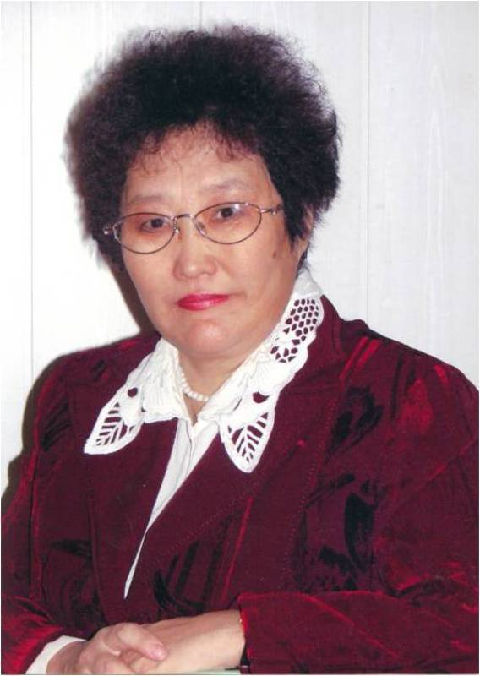
Валентина Семеновна Кривошапкина
СӨ үтүөлээх учуутала, РФ үөрэҕириитин бочуоттаах үлэһитэ, СӨ үөрэҕириитин туйгуна, «Саха сирин методиһа», СӨ национальнай оскуолатын чинчийэр институтун «Саха тылын уонна литературатын үөрэтиигэ киллэрбит уһулуччулаах кылаатын иһин», «Таатта улууһун сайдыытыгар үтүөлэрин иһин», «Орто Амма нэһилиэгин бочуоттанар педагога» , «Орто Амма нэһилиэгин бочуоттаах олохтооҕо» «Таатта улууһун наставник-педагога» бэлиэлэр хаһаайыннара, «Саха-Азия оҕолоро» норуоттар икки ардыларынааҕы фонд стипендиата, Саха сирэ Арассыыйа судаарыстыбатыгар холбоһуутун 385 сылынан үбүлүөйүнэй бэлиэлээх, Таатта улууһун «Сыл бастыҥ учуутала-1993» кыайыылааҕа, өрөспүүбүлүкэтээҕи «Профи-учитель-2014» финалиһа, «Педагог-наставник» квалификациялаах.
Н.Е. Мординов-Амма Аччыгыйын аатынан Харбалаахтааҕы үөрэхтээһин холбоһугун
саха тылыгар уонна литэрэтиирэтигэр учуутала

Slide 2
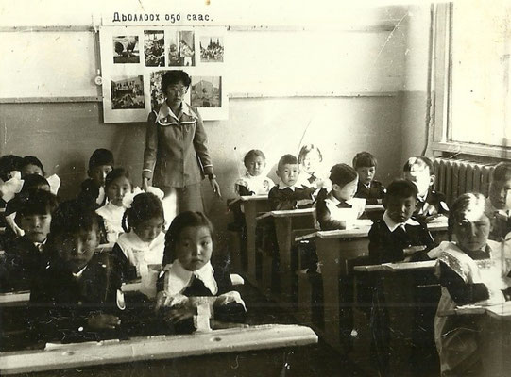
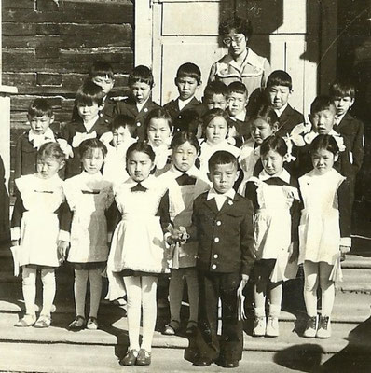
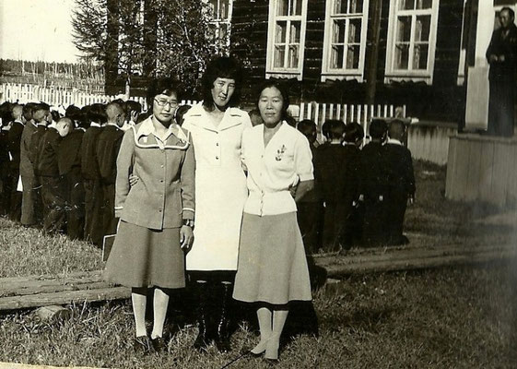
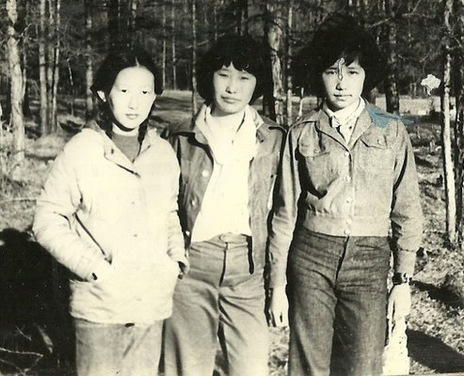
1978 сыл, балаҕан ыйын 1 күнэ.18 саастаах эдэркээн учуутал үлэбин Дьохсоҕон
8 кылаастаах оскуолатыгар маҥнайгы кылаас учууталынан саҕалаабытым.

Slide 3
Ийэ тылга тапталы, ийэ тылынан киэн туттууну
иҥэриигэ үлэлиир ньымам тиһилигэ
1.Иитэр-үөрэтэр эйгэни тэрийии:
Норуот үгэстэрин, абыычайдарын, сиэрин-туомун ыччакка иҥэрэр үлэни ыйдарынан тэрийии.
2.Дьиэ кэргэни кытта үлэ:
Төрөппүттэри кылаас таһынан үлэҕэ кытыннарыы (дьоро киэһэлэр, биктэриинэлэр, литэрэтиирэ оонньуулара);
Дьиэ кэргэн хаһыатын таһаартарыы;
Дьиэ кэргэн олимпиадата.
3.Үөрэнээччини уруок таһынан төрөөбүт тылынан сайыннарыы:
Киэн туттар биир дойдулаахпыт норуот сээркээн сэһэнньитэ Н.Е. Мординов – Амма Аччыгыйа сырдык аатын үйэтитии, олоҕун, айар үлэтин үтүө холобуругар иитии-үөрэтии;
Уол оҕону хоһоонноохтук ааҕыы нөҥүө сайыннарыы;
Араас таһымнаах олимпиадаларга бэлэмнээн кытыннарыы;
Чинчийэр үлэҕэ сыһыарыы;
Айар-суруйар үлэҕэ сыһыарыы.

Slide 4
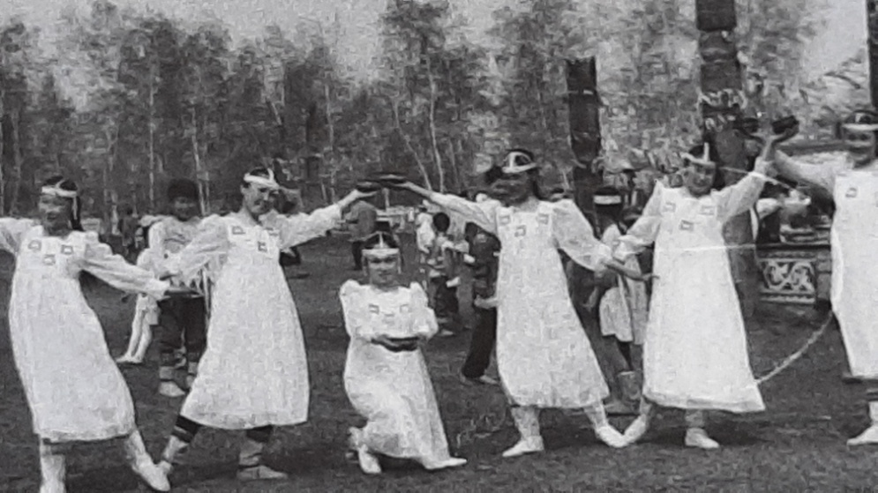


Slide 5
Норуот үгэстэрин, абыычайдарын, сиэрин-туомун ыччакка иҥэрэр үлэни ыйдарынан тэрийии
Киирии
Билиҥҥи дьалхааннаах үйэҕэ норуот төрүт культуратын тилиннэрии, ыччат этигэр-хааныгар дьиҥнээхтик иҥэрии диэн аҕыйах учуутал, аҕыйах уруокка этэн кэпсээн эрэ кыайан ситиспэт киэҥ киэлилээх, дириҥ силистээх боппуруос буоллаҕа. Бу үлэҕэ оскуола, төрөппүт, общественность эн-мин диэн ирээт үллэстэ барбакка , бары саба түһэн, кыралыын –кырдьаҕастыын кыайалларынан кыттыстахтарына, сыҕарыйыы тахсар туруктаах. Ол иһин Тааттаҕа Харбалаах орто оскуолатын педколлектива тэрийэн-салайан ыытар үлэтин атын да сиргэ-дойдуга, дьоҥҥо-сэргэҕэ өй-санаа угуон сөп этэ диэн кылгастык билиһиннэрэбит.
«Сахаадаҕа» бэчээттэнэр «Айыы үөрэҕин» биһирээн, оскуола үлэтин ыйдарынан былааннаан ыытар. Онон, биир курдук, үлэ ханнык да көрүҥэ сүтэн-иҥэн хаалбакка , бэйэтин бириэмэтмгэр кэлэн иһэр, иккис курдук сырыы аайы саҥа тема, саҥа көрүҥ көстөн, оҕо интэриэһэ умуллубат, үсүһүнэн ыллахха, иитии аҥардас тылынан эрэ буолбакка, дьиҥ олоххо –дьаһахха, үлэҕэ-хамнаска сыһыаран ыытыллара ордук кэрэхсэбиллээх, суоллаах-иистээх буолуохтаах.

Slide 6
Алтынньы-Добдурҕа ыйа
Оскуола үлэтэ
Эти –хааны сайыннарыы. Күһүҥҥү нормативтары туттарыы. Оскуола үрдүнэн күһүҥҥү кросс. Күһүнү кытта быраһаайдаһыы-биир күннээх марш-поход. Поход кэмигэр айылҕаҕа сүгүрүйүү сиэрин-туомун толоруу. Куобах күрэҕэр оскуола оҕолоро төрөппүттэрин кытта сылдьыылара. Сарсыардааҥҥы сүүрүү секцията үлэтин саҕалааһына. Күүстээх дьоннор тустарынан кылаас чаастарын ыытыы.
2.Оҕо садтара.
Сахалыы оонньууга күрэхтэһии. Саха күүстээх дьонун туһунан оскуола оҕолорун кэпсээннэрэ, уруһуйдарын көрүү.
3.Музыкальнай оскуола
Иллюстрация оҥоруута-художественнай кылаас үөрэнээччилэрэ.
4.Атын тэрилтэлэр. Төрөппүт комитета.
Хартыына галереятыгар быыстапка-экскурсияны тэрийии. Спортзал үлэһиттэрэ дьоро киэһээни ыытыыга көмөлөрө.«Кут-сүр» диэн тугуй? » «Айыы үөрэҕэ-киһини иитэр суолтата» темаҕа төрөппүттэргэ лекторий.

Slide 7
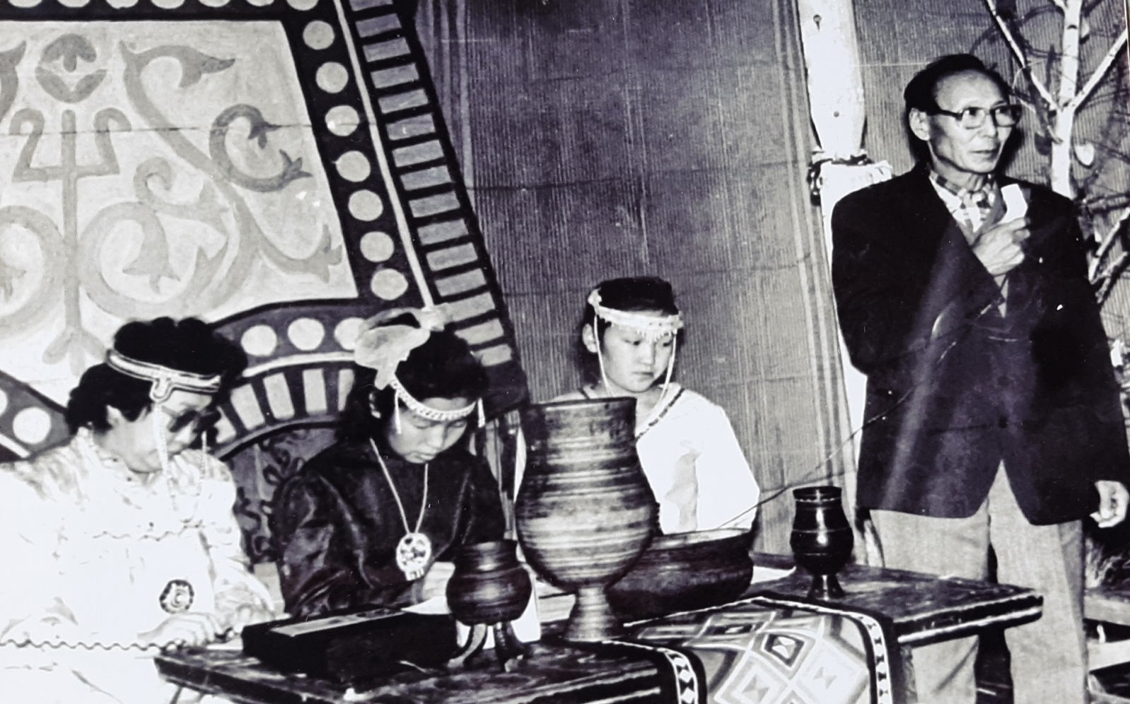
Саха АССР үтүөлээх учуутала, фронтовик учуутал, биһиги оскуолабыт маҥнайгы директора, Трофим Егорович Мординов кэнсиэпсийэ киириитин уруйдуу көрсүбүтэ. Араас тэрээһиннэрбитигэр куруук үөрүүнэн кэлэн кыттыһан, сахалыы тойугу, олоҥхону толорон сүргэбитин көтөҕөөччү

Slide 8
Сэтинньи-Байанай ыйа
Оскуола үлэтэ
«Байанай диэн тугуй? » -Байанайга аналлаах үгэстэр тустарынан кылаас чаастара. Национальнай культура уруогар булт сиэрин-туомун үөрэтии. «Булт кистэлэҥнэрэ» түмсүүгэ уолаттарга кыыл суолун, булт тэрилин көрдөрүү, үөрэтии. Муҥхаҕа кыттыы. Дьоро киэһээҕэ анаан булка сыһыаннаах быыстапкаҕа матырыйаал хомуйуу. Уолаттарга «Мин бастакы бултуйуум» диэн темаҕа өйтөн суруйуу. Кыыллар тустарынан викторина, кроссворд хомуйуу. Бэргэн ытааччы-воздушканан ытыыга уолаттар күрэхтэһиилэрэ.
«Байанай ыалдьыттыыр» дьоро киэһэ: булчуттары чиэстээһин. Сиэри-туому толоруу. Булчуттар сүбэлэрэ. Үүнэн эрэр булчуттарга алгыс. Оһуохай.
«Айхаллан булчут эһэбит!»-Саха республикатын үтүөлээх булчута М.Г.Соровка аналлаах дьоро киэһэ. «Ким элбэх куобаҕы өлөрдө? »-туһаҕынан бултуурга конкурс.
Оҕо саадтара
Кыыллар тустарынан бэсиэдэ, таабырын үөрэтии. Түүлээхтэн тигиллибит таҥас быыстапката.
Музыкальнай оскуола
«Хотугу үҥкүүнү» , «Булчут үҥкүүтүн» бэлэмнээһин-хореографическай кылаас. «Булт түгэннэрэ» темаҕа иллюстрация –художественнай кылаас.
Атын тэрилтэлэр
Төрөппүт комитета дьоро киэһэни ыытарга көмөлөһүүтэ. Төрөппүт комитета быыстапкаҕа матырыйаал хомуйуута. Картиннай галерея булчуттар тустарынан быыстапка оҥорон экскурсия тэрийиитэ.

Slide 9
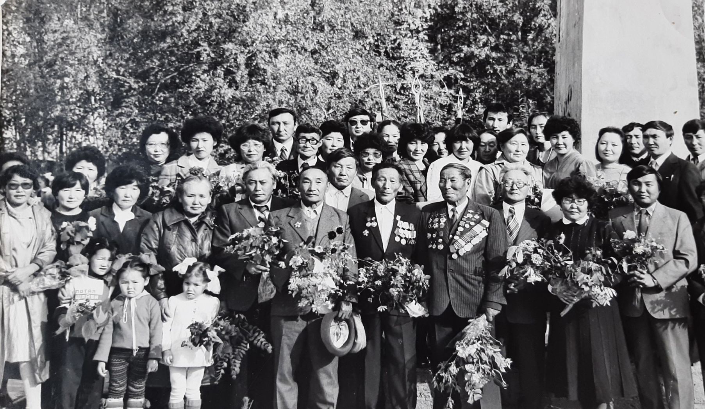
Кэнсиэпсийэ олоххо киириитигэр аҕа саастаах көлүөнэ дьоммут биир бастакынан үлэҕэ туруммуттара.
Сүбэ-ама, өйөбүл буолбуттарын улахан махталынан ахтабыт.
К.В. Татаринова, М.Г. Соров, Н.В. Кириллин, Т.Е. Мординов,
П.Х. Андросов, А.З. Борисов, К.К. Санников, В.С. Михайлов,
С.Н. Александров, Г.Н. Егорова, М.К. Ефремова
сырдык ааттарыгар сүгүрүйэбит!

Slide 10
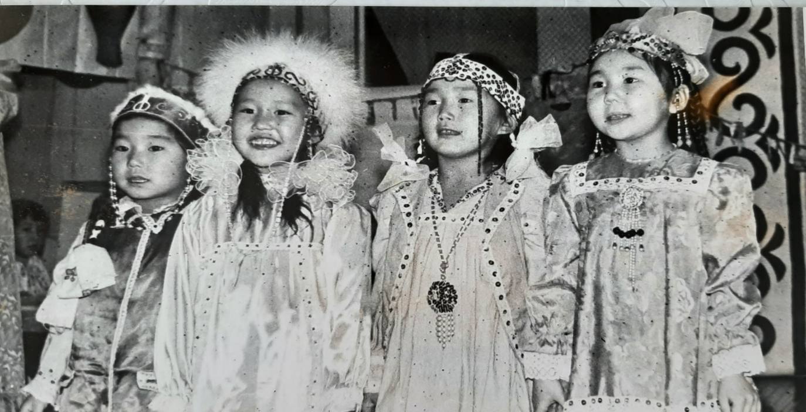
Ахсынньы-Остуоруйа ыйа
Оскуола үлэтэ
«Саха остуоруйата-норуот ыра санаата» - остуоруйалары инсценировкалааһын. Остуоруйа иитэр суолтата-төрөппүттэргэ лекторий. «Көмүлүөк тула»-остуоруйаны таптааччылар түмсүүлэрэ бастыҥ кэпсээччи уонна сэргээн истээччи конкурстара.
«Аныгы олоххо остуоруйа ыралара туолуута»-диспут. Остуоруйа сюжеттарыгар иллюстрация оҥоруу. Бэйэ остуоруйа айарга холонуута.
Оҕо садтара
Оскуола оҕолоро уочаратынан баран, остуоруйалары инсценировкалаан көрдөрүүлэрэ.
Музыкальнай оскуола
Остуоруйа геройдарын папье-машенан сыбаан оҥоруу-художественнай кылаас оҕолоро. Быыстапка оҥорон , аукцион тэрийии.

Slide 11
Тохсунньу-Таҥха Билгэ ыйа
1.Оскуола үлэтэ
Өбүгэлэрбит үгэстэрин билгэрэрин үөрэтии, хомуйуу, үйэтитии А.Е.Кулаковскай «Научные труды» кинигэтигэр билгэлэр туһунан ыстатыйатын ааҕыы, билгэлэр тустарынан үһүйээннэри, саха Саҥа дьылын туһунан ахтыылары хомуйуу.
Кылаастарынан «Бүөмнээн тула олорон» түмсүүлэри тэрийии. «Сэһэн-сэппэн» дьоро киэһэтин ыытыы, үһүйээннэри истии, сахалыы оонньуулар, ыйы түмүктээһин.
Таҥха, билгэ туһунан матырыйаал хомуйуута.
«Былыр Саҥа дьыл киэһэ...» –инсценировка конкурса (билгэлэри инсценировкалаан көрдөрүү).
«Өбүгэлэрбит оонньуулара» – дьоро киэһэ.
3.Музыкальнай оскуола
Үһүйээннэргэ иллюстрация оҥоруу – художественнай кылаас.
4.Атын тэрилтэлэр.
Кулуупка «Саха Саҥа дьылын» тэрийии. Эһэлэр, эбэлэр оскуолаҕа бу ыйы ыытыыга кыттыылара. 18 дээх СПТУ-га «Көмүлүөк тула» кулууп үлэтин саҕалааһын.

Slide 12
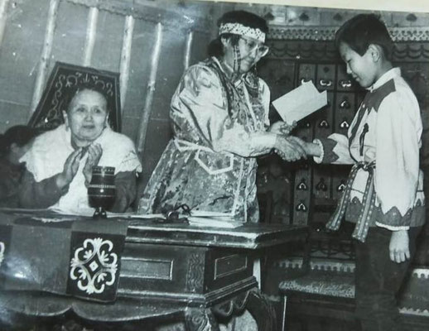
Саха АССР үтүөлээх учуутала Клара Ванифатьевна Татаринова кэнсиэпсийэни үөрэ көрсүбүтэ. Ыйдарынан сахалыы өйү-санааны уһугуннарар үлэбитигэр солбуллубат үтүө сүбэһиппит этэ. Харбалаахха сахалыы иис сайдарыгар Людмила Степановна Кривошапкинаны кытта хоннохтоохтук ылсан үлэлээбиттэрэ

Slide 13
Олунньу- Хомуһун ыйа
Оскуола үлэтэ.
Хас биирдии дьиэ кэргэн төрдүн-ууһун үөрэтэн, аал-луук маһы оҥосторун ирдээһин. Тыл дэгэтин- кырааскатын тутта үөрэнии айар уруоктар, бэйэ айымньытыгар конкурс. Оскуола иһинэн илиинэн суруллар кинигэ таһаарыы. Кылаастарынан тыл ыйыгар аналлаах хаһыат таһаарыы.
«Иэйэр кут илбистээх тыллара» диэн иэйии истиҥ киэһэтэ: поэтесса Умсуураны кытта көрсүһүү, биир дойдулаахпыт Татьяна Кириллина хоһоонноро.
Кырдьаҕастарга көмө тэрийии.
«Дьиибэ, дьээбэ, дьаабы» – мини театр киэһэтэ (уолаттарга монологу толорууга конкурс). Фольклорнай фестивальга кыттыы.
Эрилик Эристиин 100 сааһыгар аналлаах конференция.
2.Оҕо садтара
Бастыҥ хоһоон ааҕааччыга конкурс. Балаҕан – музей аһыллыыта.
4.Атын тэрилтэлэр
«Саха суруйааччылара» – картиннай галереяҕа быыстапка. Саха үгэстэригэр аналлаах «Дьиктилэр хонууларын», «Нэһилиэк айар талааннара« – дьоро киэһэни кулуупка ыытыы, хомуһун ыйыгар аналлаах «Амарах сүрэх» декаданы тэрийии.

Slide 14
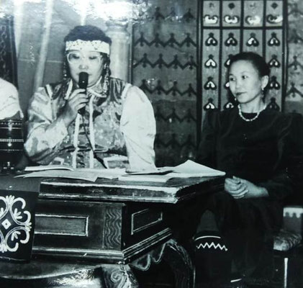
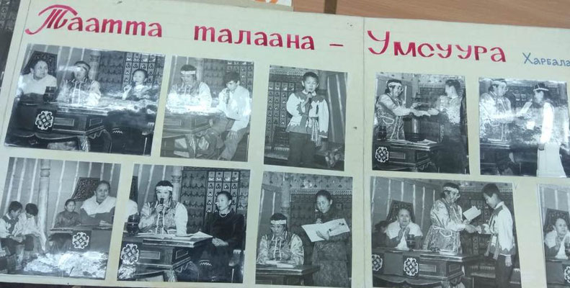
«Иэйэр кут илбистээх тыллара» диэн иэйии истиҥ киэһэтэ: поэтесса Умсуураны
кытта көрсүһүү

Slide 15
Кулун тутар – Олоҥхо ыйа
Оскуола үлэтэ.
«Түөлбэ олоҥхото Дьулуруйар Ньургун Боотур» – кылаас чаастара. Олоҥхону пластинкаттан истии киэһэлэрэ. «Олоҥхо номоҕун олоххо көрөбүт» – өйтөн суруйууга конкурс. Нэһилиэк олоҥхоһуттарыгар аналлаах биэчэр. «Чэйиҥ эрэ, кыргыттар!» конкурс, олоҥхо Куоларын аатын иҥэрии.
«Олоҥхо – норуот историятын кэрэһитэ» – кылаас чаастара. «Олоҥхо-норуот тылынан айымньытын үрдүк чыпчаала , норуот философията» реферат суруйуу.
«Олоҥхоһут суруйааччы П.А.Ойуунускай нууччалыы саҥарар» – нуучча тылын уонна литературатын нэдиэлэтэ. «Олоҥхо бала» – дьоро киэһэ.
2.Оҕо садтара
«Бухатыыр диэн кимий? » – бэсиэдэ. Саха оонньууларыгар – төрөппүттэр уонна оҕолор күрэхтэһиилэрэ.

Slide 16
Муус устар – Иэйиэхсит ыйа
1.Оскуола үлэтэ
«Айыыһыт тардыытын» сиэрин – туомун толоруу. Төрдү – ууһу үөрэтиини салҕааһын. Айылҕа уһуктуутун кэтээн көрөн, хоһуйан, оһуохай тылын айарга холонуу. Айылҕаҕа доруобуйа күнүн ыытыы. Сахалыы ааттар тустарынан кэпсэтии.
Ынах, сылгы дьүһүнүн саастарынан аатын үөрэтии. Фермаҕа экскурсия: «Айыы оҕолоругар аат иҥэрии». Литературнай бырааһынньыкка бэлэмнэнии.
2.Оҕо садтара
Сахалыы ааттаах оҕолору чиэстээһин.
3.Тэрилтэлэр
Дьахтар совета саҥа төрөөбүт оҕоҕо аат иҥэрии церемониятын тэрийиитэ. Кулуупка арыгыта суох урууну тэрийии.

Slide 17
Ыам ыйа – Салама ыйа
1.Оскуола үлэтэ.
Сайылыкка тахсыы сиэрин – туомун билсиһии. Салама диэн тугуй? Саламаны тоҕо ыйыылларый? Айыыларга сүгүрүйүү – кылаас чаастара.
Ыһыахха бэлэмнэнии. Ыам ыйын 25 күнүгэр оскуола ыһыаҕын ыытыы.
«Айылҕалыын алтыһыы» – поход. Ытык маска салама иилии. Сири –уоту аһатыы сиэрэ –туома.
2.Оҕо садтара
Ыһыахха бэлэмнэнии. Бэс ыйын 1 күнүгэр Оҕо ыһыаҕа.
3.Музыкальнай оскуола
«Айылҕаны кытта билсии нэдиэлэ» – художественнай кылаас. Ыһыах үҥкүүлэрин толоруу – хореографическай кылаас.
4.Атын тэрилтэлэр
Женсовет, төрөппүт комитета ыһыах аһын – үөлүн тэрийиилэрэ, походка сылдьыы.
Валентина Семеновна Кривошапкина,
«Сахаада» хаһыат, 1992 сыл, ыам ыйа

Slide 18
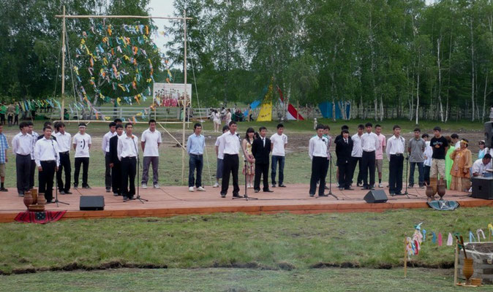
Ыһыллыы-тоҕуллуу кэмигэр, сахалыы өбүгэбит үтүө үгэһин уһугуннарар кэнсиэпсийэ оруобуна киирэн, норуоту бииргэ түмпүтэ, араҥаччылаабыта
Хоһоон ааҕыытыгар уһуйар уолаттарым нэһилиэк ыһыаҕар дьүһүйүүгэ кытта тураллар

Slide 19
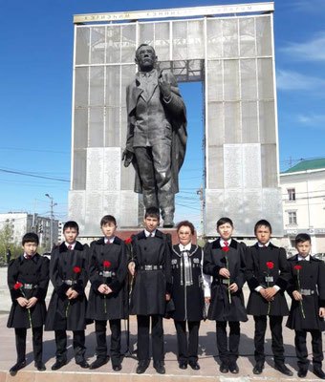
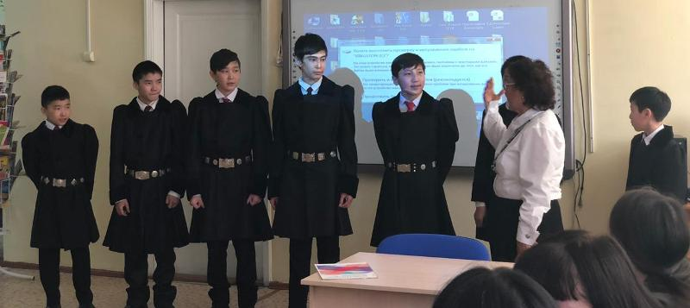
РУКОВОДИТЕЛЬ проекта: КРИВОШАПКИНА ВАЛЕНТИНА СЕМЕНОВНА,
УЧИТЕЛЬ ЯКУТСКОГО ЯЗЫКА И ЛИТЕРАТУРЫ
МИНИСТЕРСТВО ОБРАЗОВАНИЯ И НАУКИ РЕСПУБЛИКИ САХА (ЯКУТИЯ)
ГБПОУ РС(Я) "ХАРБАЛАХСКИЙ ОБРАЗОВАТЕЛЬНЫЙ КОМПЛЕКС ИМЕНИ Н.Е.МОРДИНОВА-АММА АЧЧЫГЫЙА" ТАТТИНСКОГО РАЙОНА
Проект
«ХУДОЖЕСТВЕННОЕ СЛОВО»

Slide 20
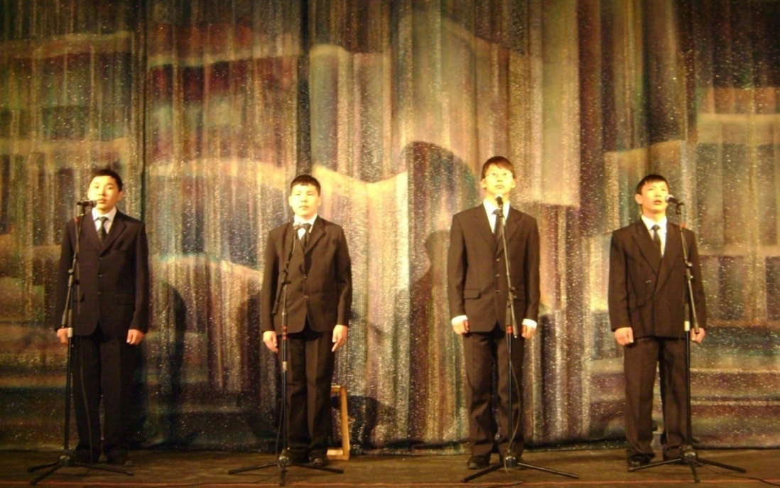
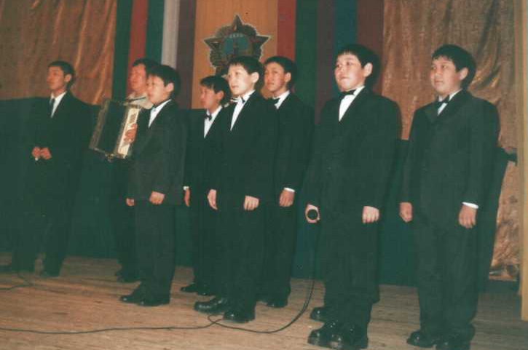
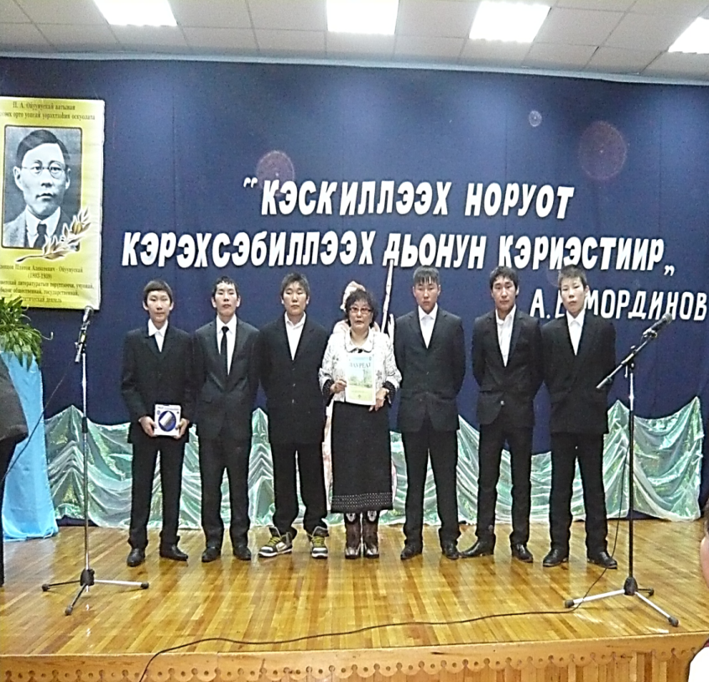
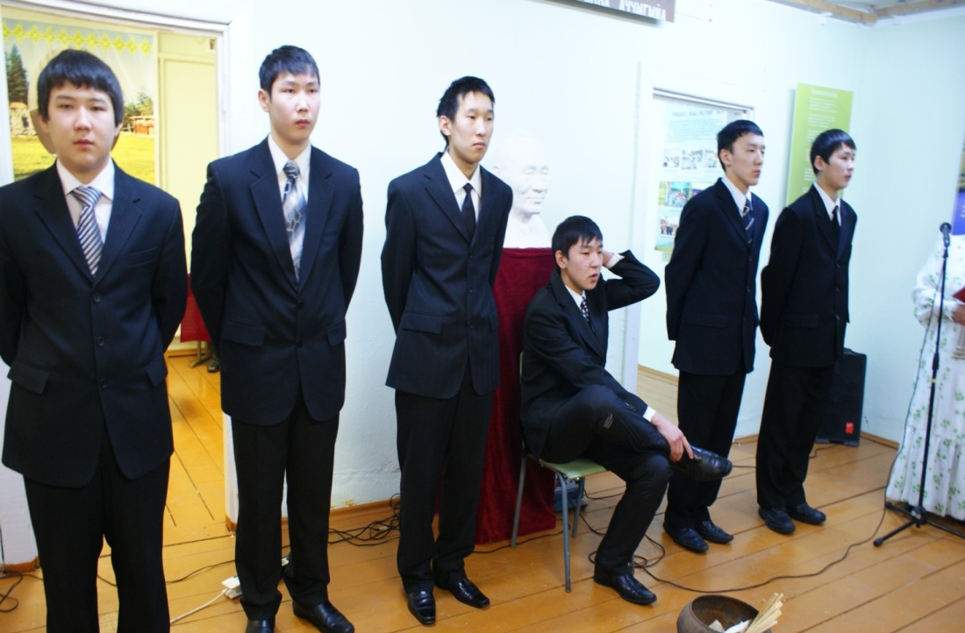
ВЕДУ КРУЖОК С 1985 ГОДА

Slide 21
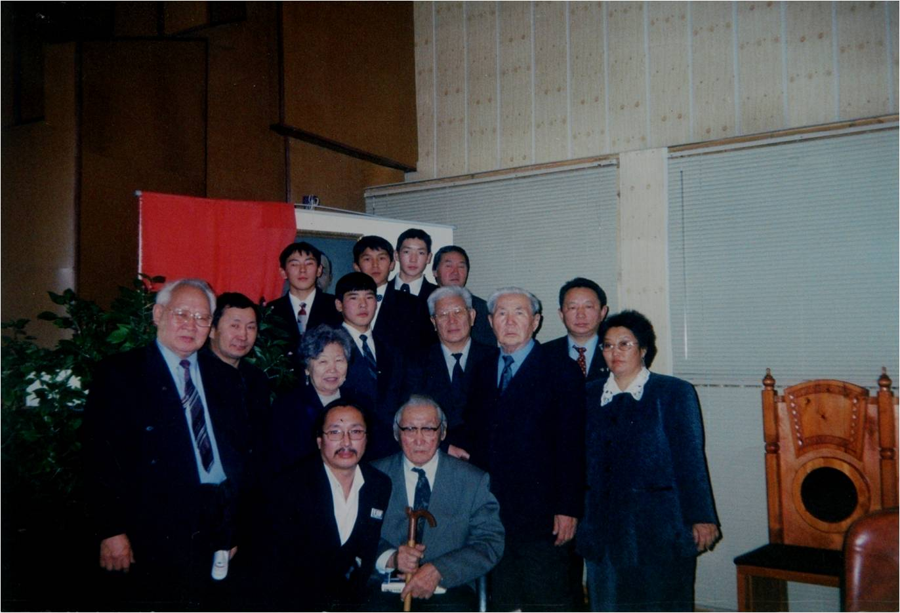
НА РЕСПУБЛИКАНСКОМ ЮБИЛЕЙНОМ МЕРОПРИЯТИИ
К 115-ЛЕТИЮ ЯКУТСКОГО ПИСАТЕЛЯ АНЕМПОДИСТА СОФРОНОВА-АЛАМПА
2001 год, г.Якутск

Slide 22
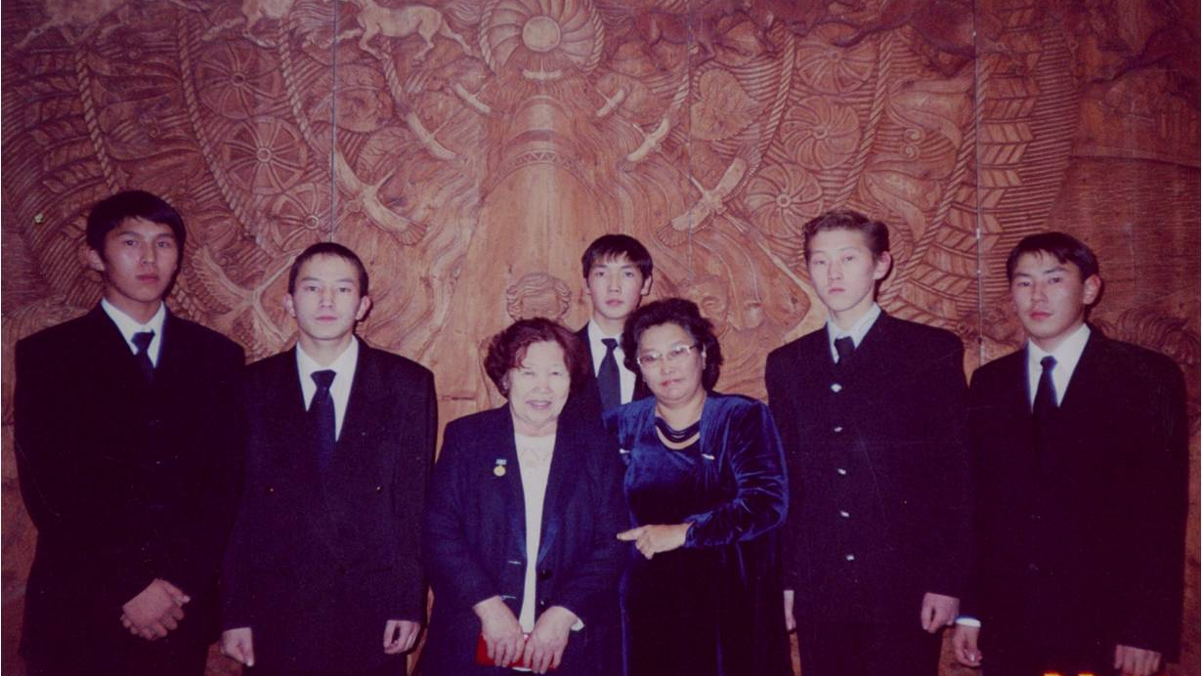
НА ЮБИЛЕЙНОМ МЕРОПРИЯТИИ К 110-ЛЕТИЮ УЧЁНОГО-ФИЛОЛОГА И ОБЩЕСТВЕННОГО ДЕЯТЕЛЯ, ОСНОВОПОЛОЖНИКА ЯКУТСКОЙ СОВЕТСКОЙ ЛИТЕРАТУРЫ ПЛАТОНА АЛЕКСЕЕВИЧА ОЙУНСКОГО
С ЕГО ДОЧЕРЬЮ САРДАНОЙ ОЙУНСКОЙ
2003 год, село ЫТЫК-КҮӨЛ

Slide 23
МАСТЕР-КЛАСС ПО ХУДОЖЕСТВЕННОМУ ЧТЕНИЮ
НАВЫК ЧТЕНИЯ ВКЛЮЧАЕТ В СЕБЯ ДВА КОМПОНЕНТА:
А) ТЕХНИКУ ЧТЕНИЯ;
Б) ПОНИМАНИЕ ТЕКСТА.
ГЛАВНОЙ ЦЕЛЬЮ ОБУЧЕНИЯ ДЕТЕЙ ХУДОЖЕСТВЕННОМУ ЧТЕНИЮ ЯВЛЯЕТСЯ ФОРМИРОВАНИЕ УМЕНИЯ ОПРЕДЕЛЯТЬ ЗАДАЧУ ЧТЕНИЯ ВСЛУХ. ДЕТИ ДОЛЖНЫ ПЕРЕДАТЬ СЛУШАТЕЛЯМ СВОЕ ПОНИМАНИЕ ТЕКСТА ПРИ ПОМОЩИ ПРАВИЛЬНО ВЫБРАННЫХ СРЕДСТВ УСТНОЙ РЕЧИ.
В ПРОЦЕССЕ СВОЕЙ РАБОТЫ Я СТАРАЮСЬ ФОРМИРОВАТЬ НАВЫКИ ОСОЗНАННОГО ЧТЕНИЯ, УМЕНИЕ САМОСТОЯТЕЛЬНО РАБОТАТЬ С ТЕКСТОМ С ПОМОЩЬЮ СПЕЦИАЛЬНЫХ УПРАЖНЕНИЙ И СПОСОБОВ ДЕЙСТВИЙ

Slide 24

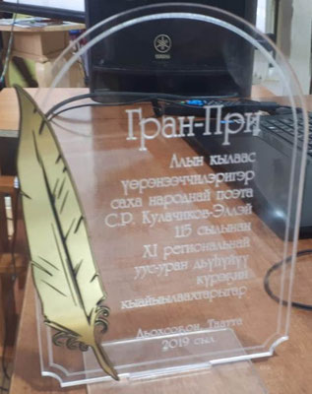
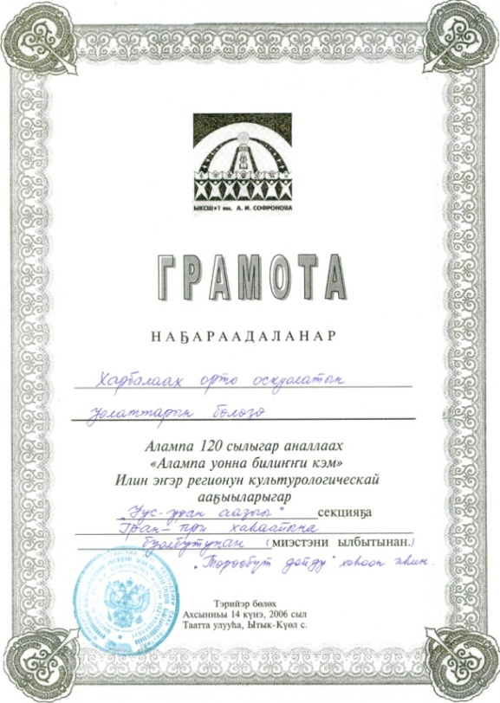

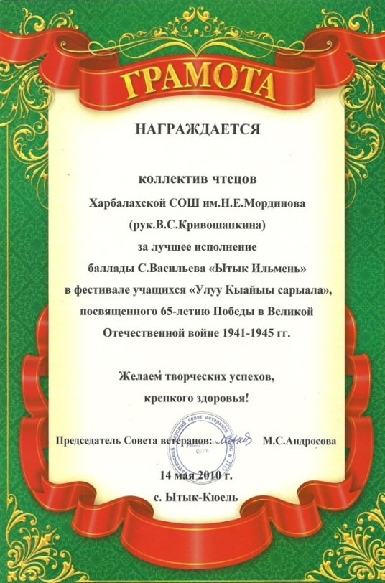

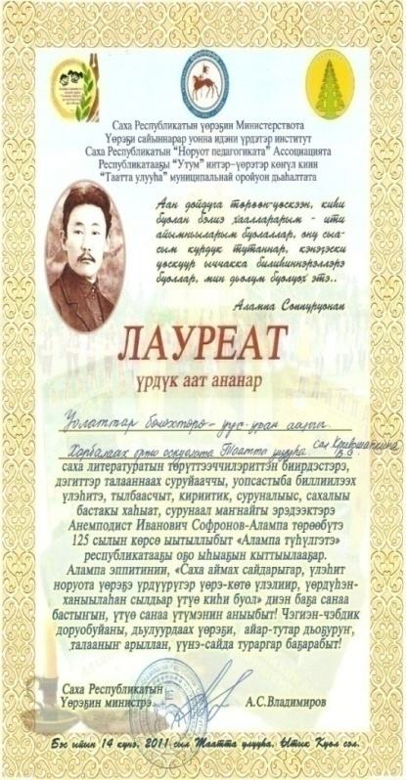

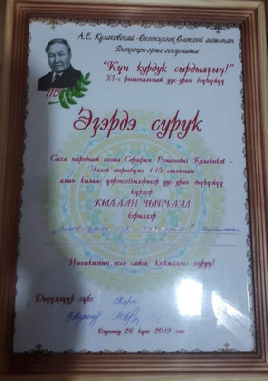

ВОТ ЛИШЬ НЕКОТОРЫЕ ДОКАЗАТЕЛЬСТВА НАШИХ ПОБЕД

Slide 25
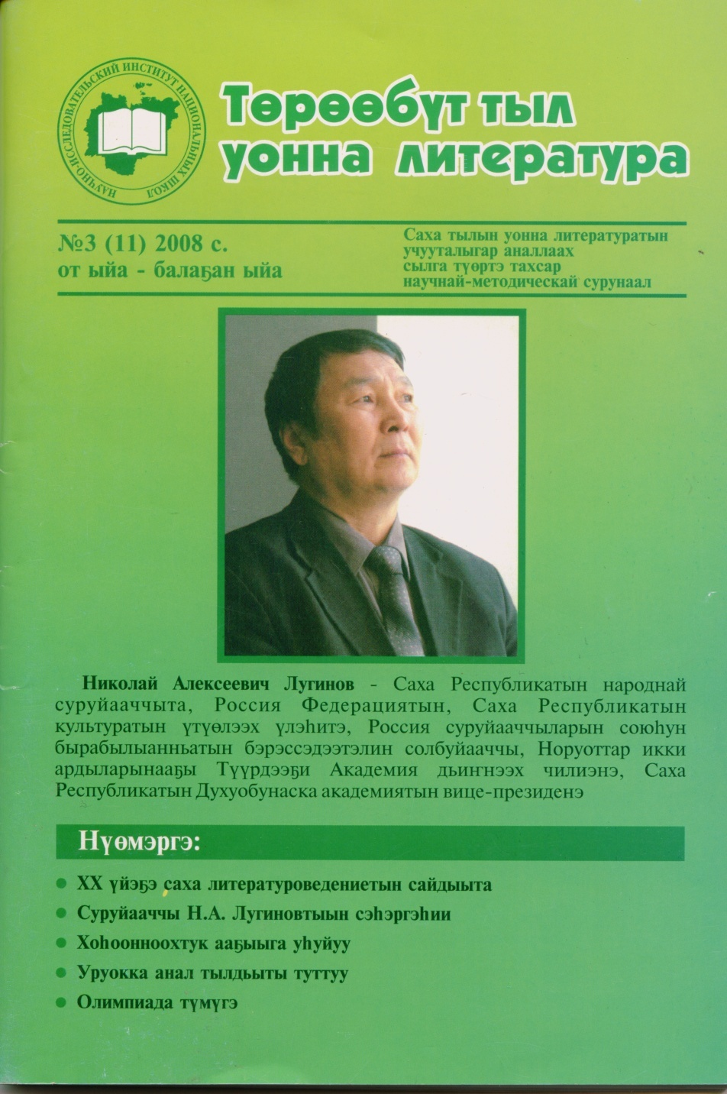
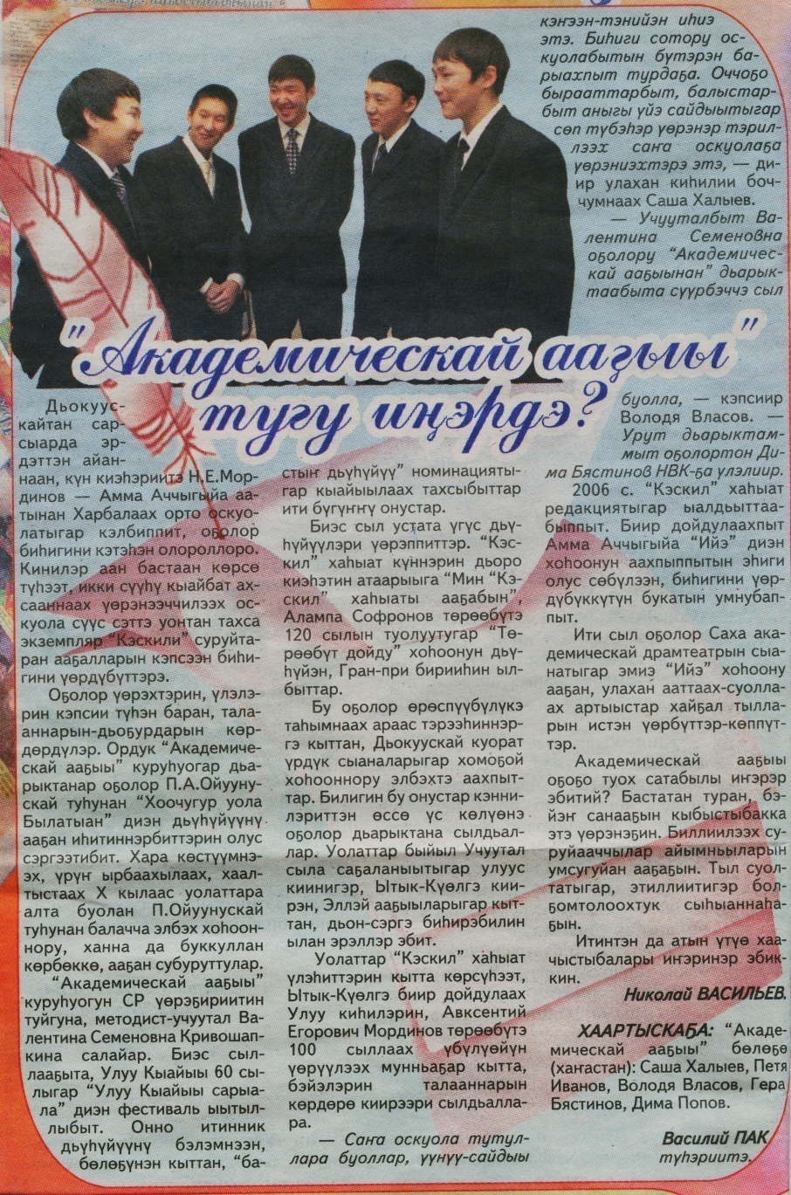
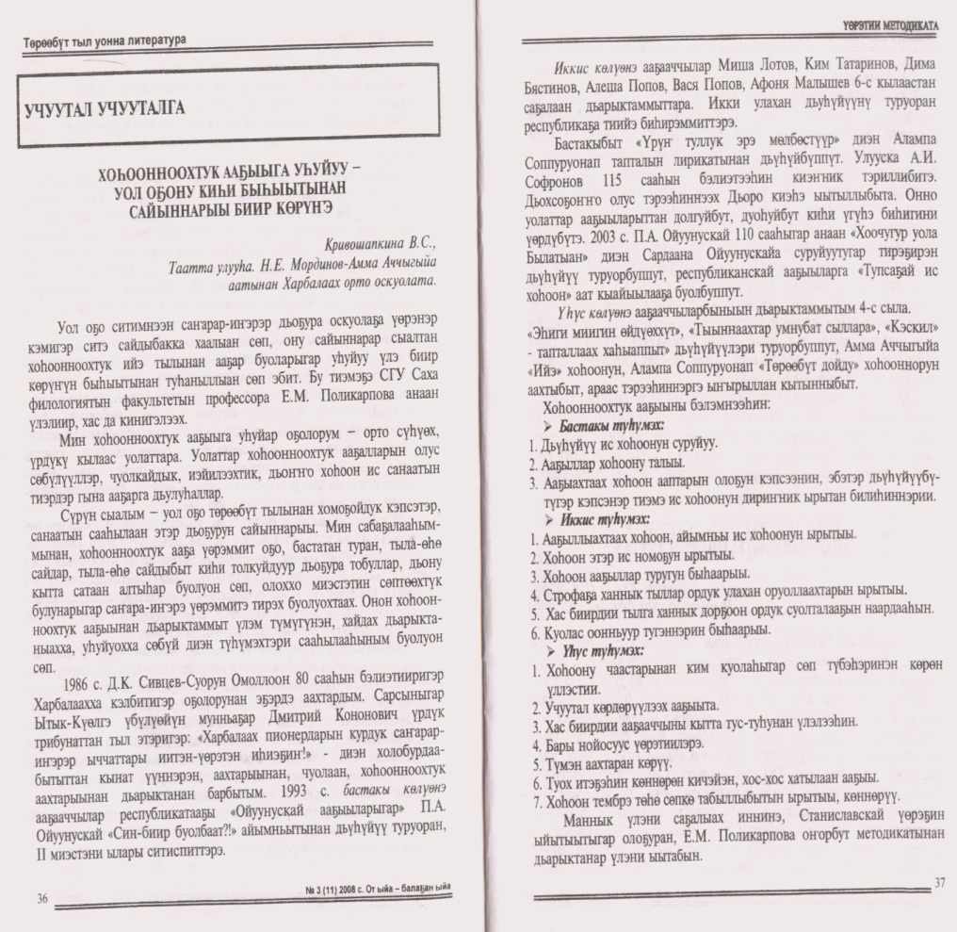
Доклад об опыте работы кружка «Художественное слово» был поощрен на республиканском педагогическом чтении и напечатан в научно-методическом журнале «Родной язык и литература» (№3 2008 г.)
СТАТЬЯ О МОИХ КРУЖКОВЦАХ
В РЕСПУБЛИКАНСКОЙ ГАЗЕТЕ

Slide 26

г. Москва. ВСЕРОССИЙСКАЯ НПК "РОДНЫЕ ЯЗЫКИ НАРОДОВ РОССИИ В СИСТЕМЕ ОБРАЗОВАНИЯ: СОВРЕМЕННОЕ СОСТОЯНИЕ И ПЕРСПЕКТИВЫ РАЗВИТИЯ" 12-13 ДЕКАБРЯ 2019 ГОДА.

Slide 27
Елена Александровна Найденова, кандидат психологических наук, ведущий эксперт сектора поликультурного образования Московского центра развития кадрового потенциала:
«Участниками мастер-класса был отмечен высокий профессионализм и увлеченность своим делом Валентины Семеновны Кривошапкиной. Порадовал тот факт, что она не только обучает азам ораторского искусства на родном языке, но и воспитывает, прививает детям жизненно важные навыки. В завершении мастер-класса под руководством Валентины Семеновны педагоги разных национальностей – коми, буряты, эвенки, русские – прочитали строфы стихотворения А.С. Пушкина. Каждый по строфе. Голоса звучали по-разному, но передавали общее чувство – чувство сопричастности и единения. Это было замечательно!».

Slide 28
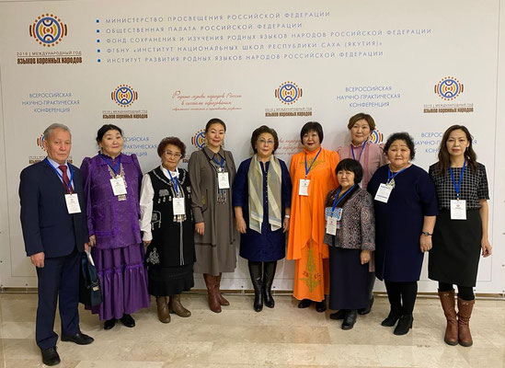

Slide 29
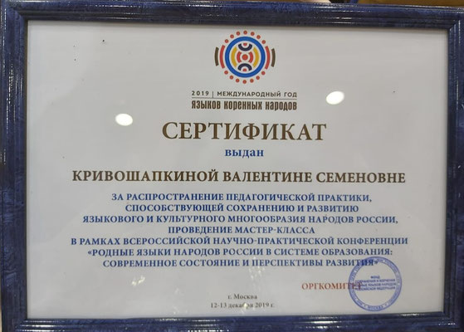

Slide 30
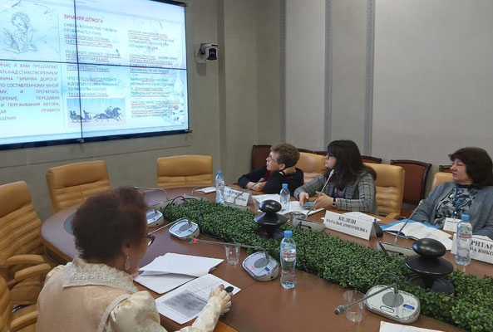
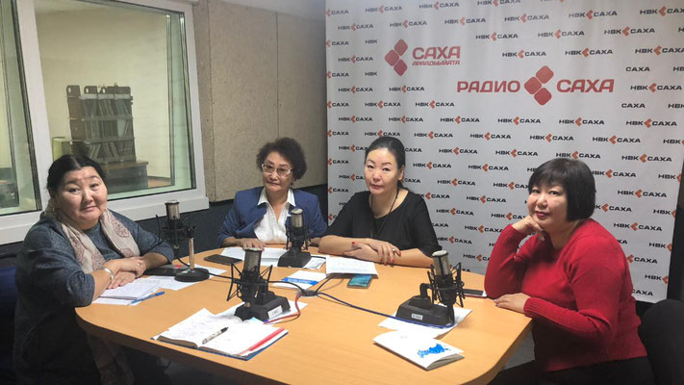
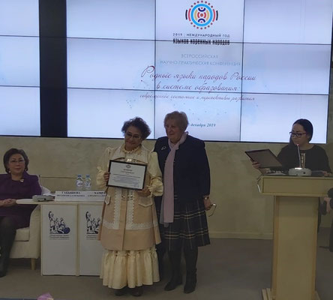
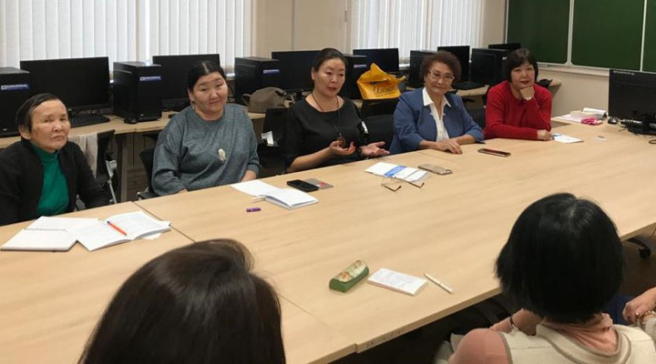

Slide 31
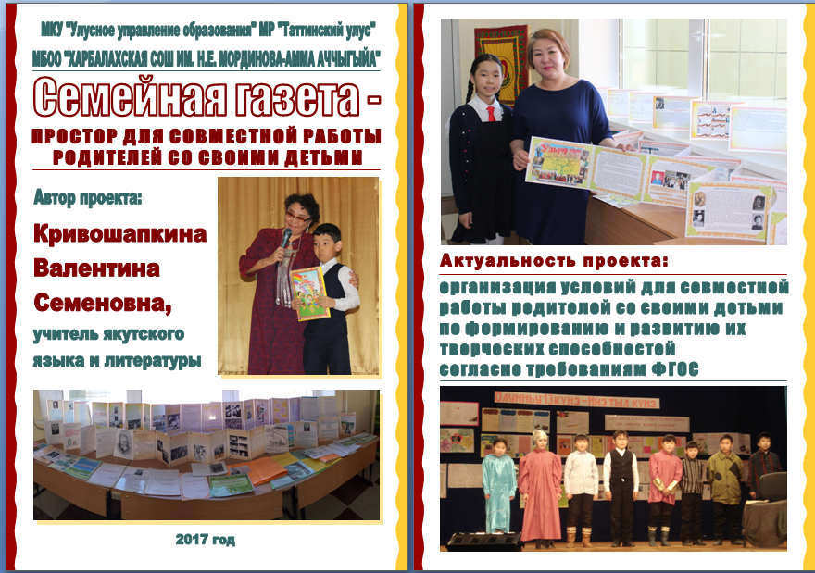

Slide 32
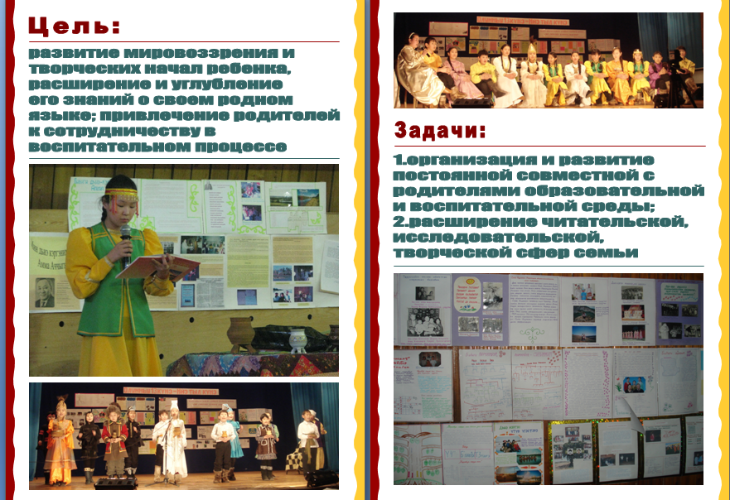

Slide 33
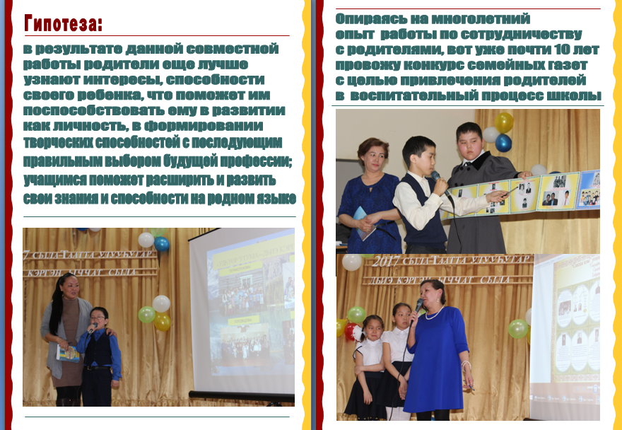

Slide 34
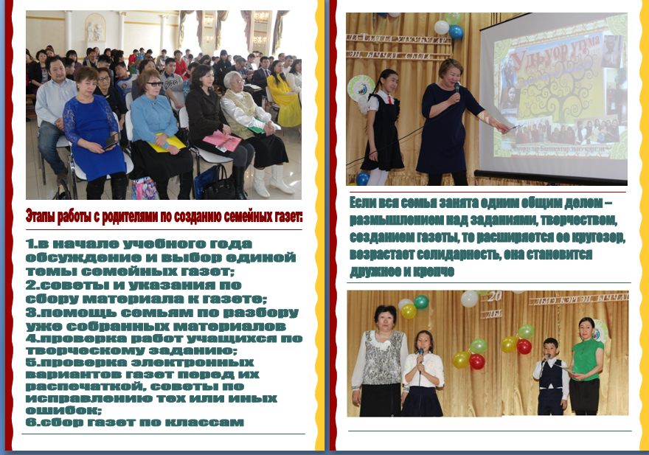

Slide 35
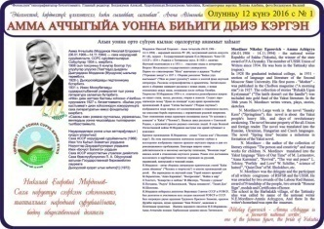
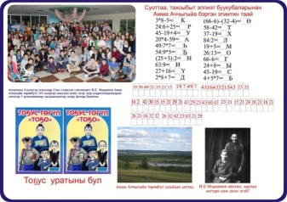

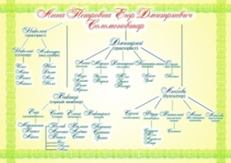
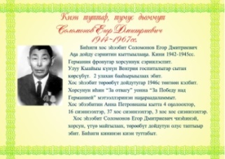
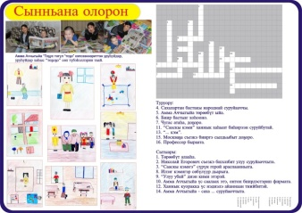

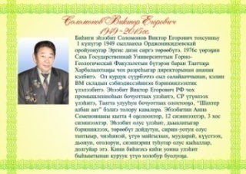
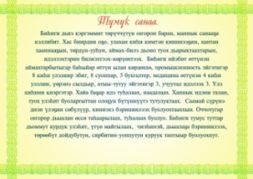
Примеры газет:
К юбилейному году известного якутского писателя Н.Е.Мординова – Амма Аччыгыйа, гордости нашего села, чье имя носит наша школа, был организован конкурс на выпуск семейных газет по теме «Мин дьиэ кэргэним уонна Амма Аччыгыйа» (“Моя семья и Н.Е.Мординова – Амма Аччыгыйа”).
Требования к структуре газеты:
Какие произведения писателя прочитали, какие из них больше понравились, чему они вас научили?
О самом писателе;
Составление ребусов, литературных викторин, кроссвордов по произведениям писателя,
Рисунки к произведениям,
фотографии по теме «Н.Е.Мординова-Амма Аччыгыйа - гордость нашего села»;
Стихотворения, посвященные к юбилею писателя.
В уходящем учебном году семьи работали над выпуском газет на тему “Удьуор утума”
Цели:
1. Исследование родословной и изучение жизни своих предков
2. Исследование и изучение талантов и способностей своих предков и родственников.
3. Побуждение детей на раскрытие своих талантов, творческого потенциала и способностей на основе генной информации с последующим выбором правильного направления к своей будущей профессии.
Требования к структуре газеты:
Генеалогическое древо, (здесь должны быть указаны кроме имен еще их способности, таланты, профессии)
Статьи с фотографиями о родственниках, являющихся гордостью вашего рода.
Выводы по исследовательской работе – размышления о способностях и талантах вашего ребенка, которые он позаимствовал или может позаимствовать от своих предков, родственников/

Slide 36
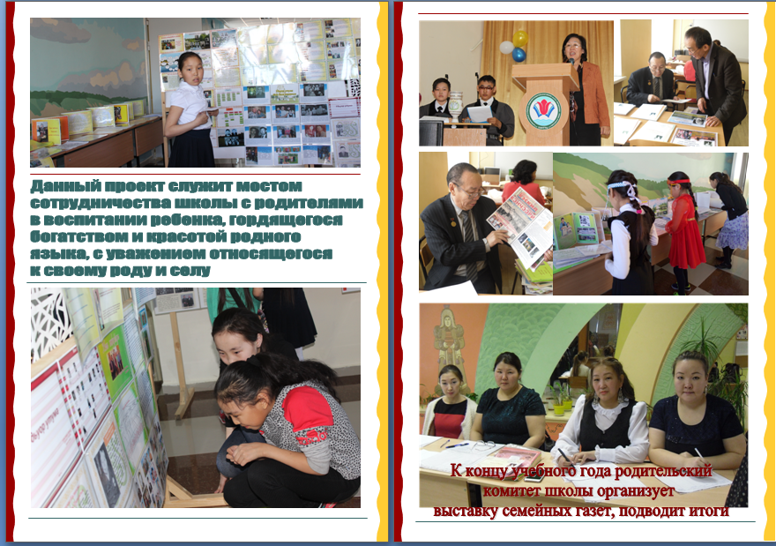

Slide 37
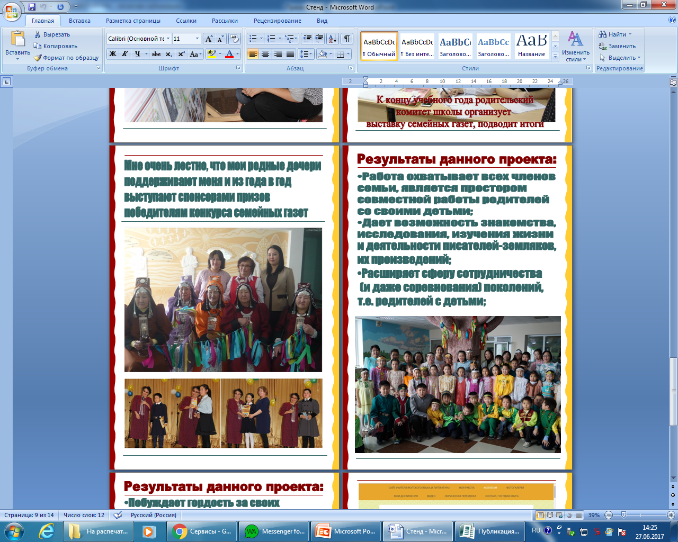
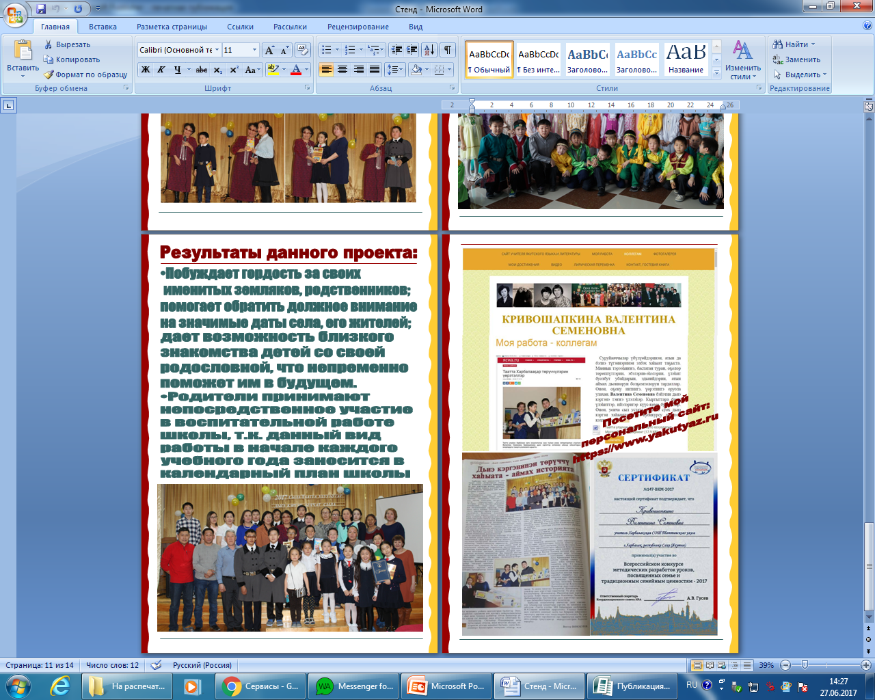

Slide 39
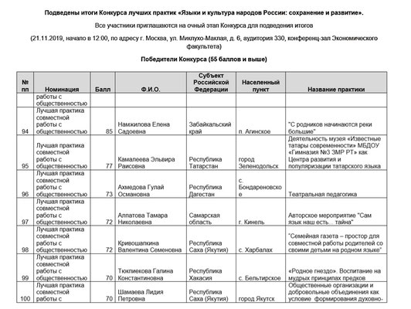

Slide 40


Slide 41



Дьиэ кэргэн хаһыатын туһунан ыстатыйам "СОВРЕМЕННЫЕ ЕВРОПЕЙСКИЕ ИССЛЕДОВАНИЯ" диэн английскай тылынан кыбаарталга биирдэ тахсар сурунаал 2019 сыллааҕы бастакы нүөмэригэр бэчээттэннэ

Slide 42



«Дьиэ кэргэн», «Оҕо саас» сылларынан «Ийэ тыл» күнүн көрсө дьиэ кэргэн
олимпадатын түмүгэ
№ | Кыайыылаах дьиэ кэргэттэргэ эҕэрдэ! | Баал | Оскуола үрдүнэн түмүк
1 | Спиридоновтар, Миша, Мичил | 60 | 1
2 | Винокуровтар, Ньургуйаана, Слава | 59 | 1
3 | Брызгаловтар, Нарияна, Айыына | 58 | 1
4 | Федоровтар, Аман, Айсаана, Алгыстаана | 56 | 1
5 | Севастьяновтар, Яна | 55 | 1
“Саха омук тыла үрүйэ уутун курдук сэргэх,
сир симэҕин курдук сиэдэрэй» Амма Аччыгыйа

Slide 43



Күндү төрөппүттэр!
Бары кыттыбыт дьиэ кэргэттэргэ (барыта 63 ыал кытынна)
улахан махталбытын тиэрдэбит!
Төрөөбүт тылгытыгар сүгүрүйэргит, таптыыргыт оҕолоргут үтүө дьон буола үүнэн - сайдан тахсалларыгар тирэх буоллун диэн алгыыбыт!
Н.Е. Мординов-Амма Аччыгыйа аатынан Харбалаахтааҕы
үөрэхтээһин холбоһугун кэлэктиибэ,
олунньу 13 күнэ, 2024сыл.

Slide 44




Slide 45

Саха норуотун сээркээн сэһэнньитэ Н.Е. Мординов - Амма Аччыгыйын сырдык аатын үйэтитиигэ 2020-2021, 2021-2022 үөрэх дьылларыгар ыытыллыбыт үлэлэр
1.Төрөөбүт дойдутугар аатын сүгэр оскуола иннигэр сквер оҥоруу.
2. С.А.Новгодов аатынан "Бичик" кинигэ кыһатын кытта бииргэ үлэлээн, "Онус тоҕо?" оҕолор айымньыларын бэчээттэтии.
3. Киэн туттар биир дойдулаахпыт олоҕун, айар үлэтин киэҥник хабан үөрэтэри, айымньыларын ааҕыыны тэнитэр сыаллаах "Амма Аччыгыйа уонна билиҥҥи кэм" диэн оҕо аймах өрөспүүбүлүкэтээҕи куйаар ситиминэн күрэстэр түһүлгэлэрин тэрийии.
4. Аатын сүгэр «Кэскил» оҕо издательствотын кытта бииргэ үлэлээһин.

Slide 46


17.03.2021 ХАРБАЛААХТААҔЫ ҮӨРЭХТЭЭҺИН ХОЛБОҺУГАР "АММА АЧЧЫГЫЙА УОННА БИЛИҤҤИ КЭМ" НПК БУОЛЛА. ОҔОЛОР КИЭН ТУТТАР БИИР ДОЙДУЛААХТАРЫН ТУҺУНАН ЧИНЧИЙЭН, ҮӨРЭТЭН ДАКЫЛААТТАРЫ СУРУЙБУТТАР, ОЛУС СЭРГЭХТИК КЭПСЭЭН БАРЫБЫТЫН ҮӨРТҮЛЭР

Slide 47


Slide 48




Саха норуотун сээркээн сэһэнньитэ
Николай Егорович Мординов-Амма Аччыгыйа
төрөөбүтэ 115 сылын көрсө кэтэхтэн ыытыллар
«ОНУС «ТОҔО?» кэпсээн айан суруйуу күөн күрэһин балаһыанньата
Тэрийээччи:
Н.Е.Мординов-Амма Аччыгыйа аатынан Харбалаахтааҕы үөрэхтээһин холбоһуга.
Кыттыгас тэрийээччи:
С.А.Новгородов аатынан «Бичик» кыһа иһинэн үлэлиир Үөрэх уонна оҕо кинигэтин киинэ.
Күрэс сыала-соруга:
1. Саха норуотун тапталлаах суруйааччыта Н.Е. Мординов-Амма Аччыгыйа сырдык аатын үйэтитии.
2. Үүнэр көлүөнэ ыччаты норуодунай суруйааччы айымньыларынааҕыыга угуйуу.
3. Айымньылар нөҥүө киһи киһитэ, үтүө киһи буоларга иитии-үөрэтии.
4. Оҕо аймах айан суруйардьоҕурун сайыннарыы.

Slide 49



2.Кэмпириэнсийэ хайысхалара:
1). “Норуот тапталлаах суруйаачыта Н.Е. Мординов-Амма Аччыгыйа ыччакка холобур буолар олоҕо”секция;
2) “Н.Е. Мординов-Амма Аччыгыйа – саха сээркээн сэһэнньитэ” секция;
Секцияҕа уус-уран айымньыларын чинчийэр үлэлэр көрүллэллэр.
3) “Н.Е. Мординов-Амма Аччыгыйа – ахтыы уонна тылбаас жанрын маастара”секция;
Секцияҕа ахтыыларын уонна тылбааска үлэлэрин ырытар - чинчийэр үлэлэр көрүллэллэр.
4)” Амма Аччыгыйа уонна “Бэлэм буол!” хаһыат” секция;
Секцияҕа Амма Аччыгый “Бэлэм буол!” хаһыакка үлэтин туһунан, ыстатыйаларын ырытыылар көрүллэллэр;
5) «Амма Аччыгыйа уонна билиҥҥи кэм» учууталлар секциялара;
Секцияҕа Н.Е.Мординов-Амма Аччыгыйын айымньыларын билиҥҥи кэмҥэ үөрэтиини көрдөрөр видео-уруоктар сыаналаналлар.

Slide 50



Саха сээркээн сэһэнньитэ Н.Е.Мординов-Амма Аччыгыйа төрөөбүтэ 115 сылын көрсө, суруйааччы айымньыларынан уруһуй күөн күрэһин балаһыанньата
Тэрийээччилэр: Н.Е Мординов-Амма Аччыгыйын аатынан
“Кэскил “оҕо бэчээтин кыһата” , республикатааҕы “Чуораанчык”, “Колокольчик+” оҕо уус-уран литературнай сурунааллара, “Кэскил” оҕо хаһыата, Н.Е Мординов-Амма Аччыгыйын аатынан үөрэхтээһин холбоһуга, П.П.Романов аатынан ойуулууур-дьүһүннүүр искусство орто үөрэҕин кыһата.

Slide 51



Күөн күрэс сыала: саха норуодунай суруйааччыта Н.Е.Мординов-Амма Аччыгыйа айымньыларын ааҕан, дууһаҕа ылыммыты уруһуйдаан көрдөрүү.
Күөн күрэс соруга: суруйааччы айымньыларын ааҕарга интэриэһи үөскэтии, оҕо уруһуйдуур дьоҕурун арыйыы, биһирээһин, айар үлэни болҕомтону ууруу, иллэҥ кэми туһалаахтык атаарыы.
Күөн күрэс ис хоһооно: кыттааччылар суруйааччы ханнык баҕарар айымньытын ааҕан баран, сөбүлээбит түгэннэрин уруһуйдууллар

Slide 52
«Онус тоҕо?” кэпсээн айыы күөн күрэһигэр барыта 406 үлэ өрөспүүбүлүкэ бары улуустарыттан кэриэтэ кэллэ. Алын сүһүөх 215 үөрэнээччитэ айбыт кэпсээннэрин ыыттылар. Оҕолор суруйар тиэмэлэрэ киэҥ, олоххо көрсөр араас түгэннэрин толкуйдатар ис хоһоонноон суруйбуттара кэрэхсэннэ.
Кылаан чыпчаал сыанабылы маннык оҕолор үлэлэрэ ылла:
1.Степанов Сережа, Томпо улууһа, Советскай Союз Геройа Ф. М. Охлопков аатынан Кириэс Халдьаайы орто оскуолата, 11 кылаас, салайааччыта Харайданова Ирина Ивановна
2.Постникова Дана, Таатта улууһа, Ытык-Күөл,Тааттатааҕы лицей, 8 кылаас, салайааччыта Андросова Оксана Прокопьевна
3.Яковлев Оскар Горнай улууһа,МБОУ С.Г.Ковров аатынан Күѳрэлээх орто оскуолата, 4 кылаас, салайааччыта Коврова Вера Егоровна

Slide 53

Онус «Тоҕо?» хомуйан оҥордулар: В.С. Кривошапкина, В.П. Трофимова, Т. Бурнашева ойуулара
Дьокуускай : Айар, 2021. — 48 с. : ил.ISBN 978-5-7696-6440-3.
Агентство CIP НБР Саха
Н.Е. Мординов–Амма Аччыгыйа аатынан Харбалаах орто оскуолатын алын кылааһын учуутала С.Р. Иванова Амма Аччыгыйа «Тоҕус төгүл «Тоҕо?» айымньытын оҕолорго аахтаран баран, оҕолор Амма Аччыгыйын
курдук бэйэлэрэ айан «Онус «Тоҕо?» кэпсээннэри суруйалларыгар хас да сыл оскуола иһинэн куонкурус тэрийэн саҕалаабыт. Ол куонкуруһу кэнники 20 сыл устата Харбалаахтааҕы үөрэхтээһин холбоһугун
саха тылыгар уонна литэрэтиирэтигэр учууталлара В.С. Кривошапкина, В.П. Трофимова салҕаан, кэҥэтэн,улуус, өрөспүүбүлүкэ таһымыгар хас да төгүл тэрийдилэр. Бу хомуурунньукка саха норуодунай суруйааччыта төрөөбүтэ 115 сылыгар аналлаах өрөспүүбүлүкэтээҕи куонкурус бастыҥ үлэлэрэ түмүллэн киирдилэр.

Slide 54







Slide 55




Slide 56


Таатта улууһугар
“Сыл бастыҥнара-2021” тэрээһиҥҥэ
“Үйэтитиигэ дьоһун кылаат” номинациянан бэлиэтэннибит

Slide 57




Оҕо аймах тапталлаах хаһыата “Бэлэм буол!” - “Кэскил” тэриллибитэ 85 сылынан истиҥ эҕэрдэ!
Сырдыгы, кэскиллээҕи саҕар үтүөкэн үлэҕит кэрэхсэнэ турдун!
«Кэскиллиин өрүү бииргэ» ыстатыйабыт “Народное образование” сурунаалга бэчээттэннэ.

Slide 58

Олимпиадаларга бэлэмнээн кытыннарыы
Дайбаннырова Анжелика өрөспүүбүлүкэтээҕи саха тылын олимпиадатыгар үс сыл ситиһиилээхтик кыттыбыта. Тохсус кылааска үөрэнэ сылдьан «Муҥутуур кыайыылаах» аатын сүгэн, “Океан” лааҕырга путевканан наҕараадаламмыта, 10, 11 кылаастарга призер буолбута. “Ил Дархан Харыйатыгар” ыҥырыллан, анал стипендия ылбыта. Билигин омук тылларын институтугар үчүгэйдик үөрэнэ сылдьар

Slide 59





Үөрэнээччилэри чинчийэр үлэҕэ уһуйуум

Slide 60



19.11.19 "Инникигэ хардыы" улуустааҕы этабыгар үөрэнээччибиниин
Ксенофонтова Сашалыын (8кылаас) "Удьуордааһын үтүө холобура" диэн М.Н.Андросова-Ионова, В.М. Ионов норуот туһугар олорбут олохторун удьуордааһынын чинчийэргэ холоннубут. Дьүүллүүр сүбэ үлэбитин үрдүктүк сыаналаан, Сашаҕа Лауреат аатын иҥэрдэ

Slide 61




Slide 62

31.01.2020 А.Е. Мординов төрөөбүтэ 110 сылынан "Форум современной образовательной системы - социально-экономическим пользователям" буолла.

Slide 63



«Профи учитель-2014»

Slide 64



Персональный сайт учителя
yakutyaz.jimdo.com

Slide 65





Slide 66

Төрүт тыллар tt14.ru
«Төрүт тыллар» — үөрэтэр-иитэр хайысхалаах портал/платформа
Бу өрөспүүбүлүкэ учууталлара күннэтэ туттар порталларыгар 100-тэн тахса
уруокка туһанар матырыйаалларым киирбиттэрэ

Slide 67



Slide 68

11.12.2020
Добрый день!
Направляем Вам сертификат участника Всероссийской общественной премии за личный вклад в этнокультурное развитие и укрепление единства народов России «ГОРДОСТЬ НАЦИИ».
Благодарим за участие!
--
С уважением,
оргкомитет Всероссийской общественной премии
за личный вклад в этнокультурное развитие
и укрепление единства народов России
«ГОРДОСТЬ НАЦИИ»

Slide 69

Бу 2024 сыл тохсунньу 17 күнүттэн олунньу 29 күнүгэр диэри “Төрүт тыллар” порталга ыытыллыбыт Өрөспүүбүлүкэтээҕи «УЧУУТАЛ ХОЛБУКАТА – 2024» диэн саха тылын уонна литэрэтиирэтин учууталларын кэтэхтэн күрэҕэр барыта 67 учуутал кытынна. Ону таһынан барыта 142 араас учууталга туһалаах үлэ матырыйаллара киирдилэр. Холобура: учууталлартан саха тылын уонна литэрэтиирэтин уруогар туһалаах араас мэтиэдикэ босуобуйалара, презентациялар, уруок сценарийдара, тех.карталара, электроннай кинигэлэр, тургутуктар, тылдьыттар, үлэ тэтэрээттэрэ, ыстатыйалар, дакылааттар, видео-уруоктар, видео-дакылааттар киирдилэр. Күрэспит кыайыылаахтарынан буоллулар:
БАСТЫҤ УРУОККА ТУТТУЛЛАР ПРЕЗЕНТАЦИЯ:
Муҥутуур кыайыылаах - Валентина Семеновна Кривошапкина, Н.Е. Мординова-Амма Аччыгыйа аатынан үөрэх кыһата, Таатта улууһа

Slide 70


Slide 71



Slide 72



